Slide 1
ადამიანის უფლებათა საყოველთაო დეკლარაცია
მოსწავლე:ოლიკო გოგლოიძე
მასწავლებელი:ანნა ურუშაძე

Slide 2
მუხლი 3.
ყველა ადამიანს აქვს სიცოცხლის,თავისუ-
ფლებისა და პირადი ხელშეუხებლობის უფლება.
ოცდამეერთე საუკუნეში ყველა ადამიანს აქვს უფლება იცხოვროს ,იყოს თავისუფალი და არ გაასაჯაროვოს საკუთარი პირადი ცხოვრება. ეს უფლება ყველა ადამიანს დაბადებიდან აქვს . ადამიანს განურჩევლად სქესისა თუ სხვა განმასხვავებელი ფაქტორებისა აქვს უფლება ეცვას ის რაც მოსწონს ვერავინ აუკძალავს და ვერ ეტყვის (მოაზროვნე )ადამიანს რა ჩაიცვას რას მოუსმინოს რა ისწავლოს სად იცხოვროს და ასე შემდეგ .

Slide 3
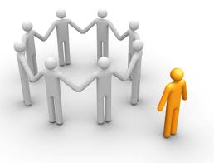
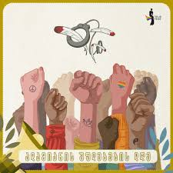



Slide 4
მუხლი 5.
არავის მიმართ არ უნდა იქნას გამოყენებული წამება
ან სასტიკი , არა ადამიანური ან მისი ღირსების დამაცირებელი
მოპყრობა და სასჯელი
ადრე ხშირი იყო სიკვდილით დასჯა და მსგავსი მოპყრობა ადამიანებისათვის დღესდღეისობით როგორც სიკვდილით დასჯა ასევე ნებისმიერი შეუმრაწყოფელი მოპყრობა ან ასაჯელი ისჯება ყველა განვითარებულ ქვეყანაში როგორც ფიზიკური ასევე ფსიქოლოგიური დამცირება უხეში მოპყრობა აკძალულია და ადამიანს აქვს უფლება მსგავსი მოპყრობა გაასაჩივროს ან მოითხოვოს კანონიერი და მისთვის სასურველი (არადამამცირებელი) მოქცევა მის მიმართებაში.

Slide 5
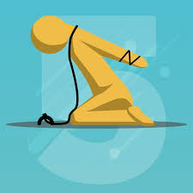


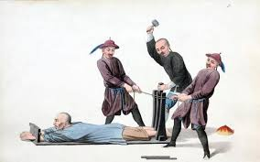
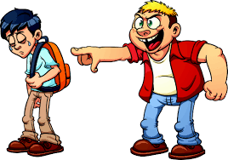


Slide 6
მუხლი 23.
ყველას აქვს მუშაობის, სამუშაოს თავისუფალი არჩევის, სამუშაოს სამართლიანი და ხელსაყრელი პირობების და უმუშევრობისგან დაცვის უფლება.ყველას, ყოველგვარი დისკრიმინაციის გარეშე, აქვს თანაბარი სამუშაოსთვის თანაბარი ანაზღაურების უფლება.ყველას, ვინც მუშაობს, აქვს სამართლიანი და ხელსაყრელი ანაზღაურების უფლება, რომელიც უზრუნველყოფს მას და მის ოჯახს ადამიანური ღირსების ღირსებას და, საჭიროების შემთხვევაში, დამატებით სოციალური დაცვის სხვა საშუალებებით.ყველას აქვს უფლება შექმნას და შეუერთდეს პროფკავშირებს თავისი ინტერესების დასაცავად.

Slide 7
დღესდღეისობით ნებისმიერ ზდასრულ ადამიანს აქვს უფლება იმუშაოს , იმუშაოს ისეთ გარემოსა და პირობებში რომ არ იგძნოს თავი შეურაწყოფილად ან დამცირებულად. კომპანია თუ ნებისმიერი დაწესებულება ვალდებულა თავისი თანამშრომლები უზრუნველყონ იმხელა ხელფასით რომლითაც ეს ადა მიანი შეძლებს საკუთარი თავის და ოჯახის ელემენტარულ დონეზე რჩენას საჭიროების შემთხვევაში ვალდებულნი არიან თანამშრომლებს სხვა სოციალური დახმარება გაუწიოს . დღესდღეისობით ყველა ამ ვალდებულების გამო ადამიანისათვის არის სასურველი და სასიამოვნო მუშაობა . თუ საჭიროება მოითხოვს ყველა მომუშავე ადამიანს აქვს უფლება შეუერთდეს პროპკავშიებს და დაიცვას თავისი უფლებები.

Slide 8


